Slide 1
Порядок взыскания задолженности в условиях применения Единого налогового счета
Докладчик: Заместитель начальника отдела процессного взыскания задолженности
Лапшин Алексей Валентинович

Slide 2
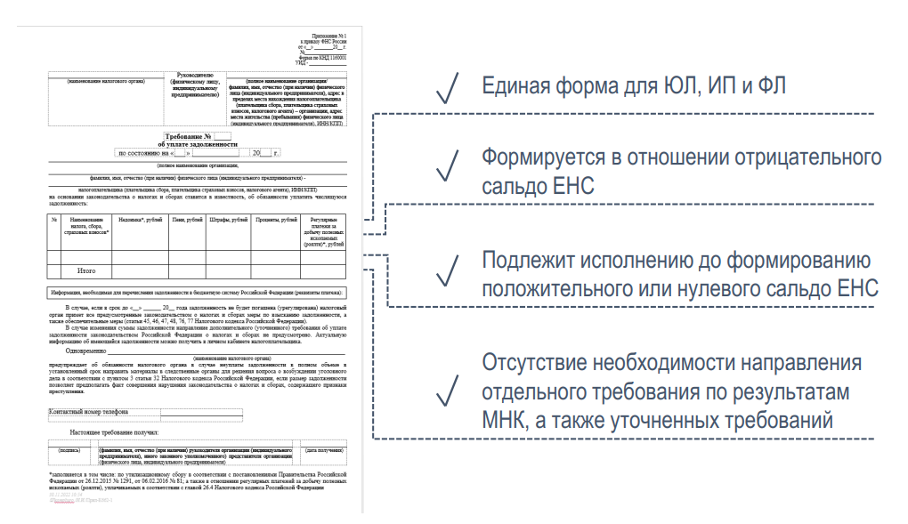
Требование об уплате

Slide 3
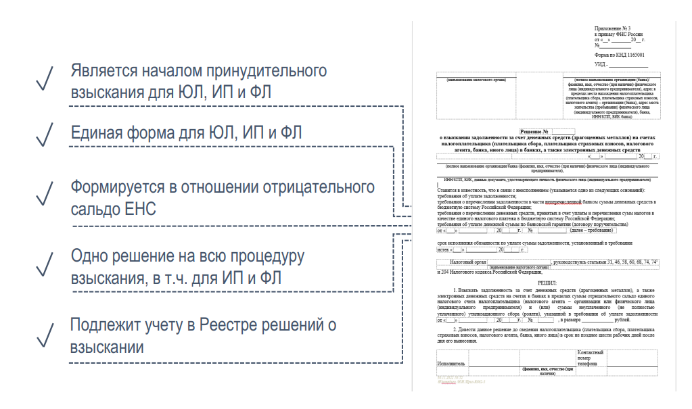
Решение о взыскании

Slide 4
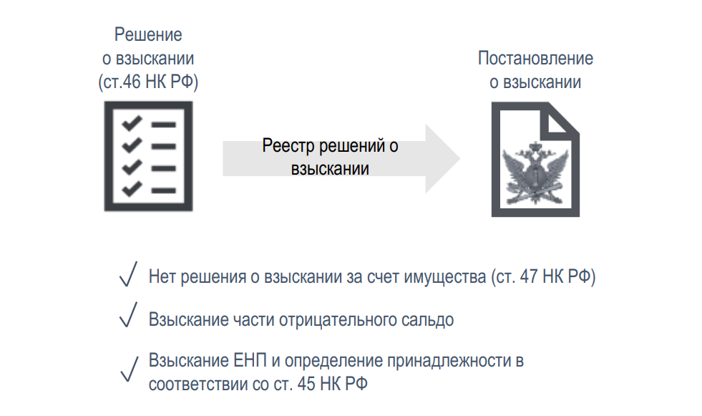
Взыскание за счет имущества ЮЛ и ИП

Slide 5
Благодарю за внимание!

